Slide 1
Karl May - Šľachetnosť Old Shatterhanda
Mgr. Simona Gondeková

Slide 2
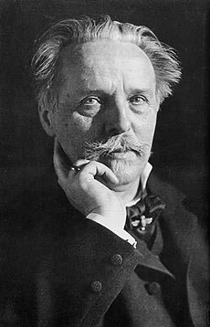
Karl May
nemecký spisovateľ
napísal 70 dobrodružných románov
preslávil sa hlavne príbehmi o indiánskom náčelníkovi Winnetouovi a jeho bielom bratovi Old Shatterhandovi
jeho dobrodružné romány najprv vychádzali na pokračovanie v časopisoch, až neskôr knižne
autor mal bohatú predstavivosť, exotické miesta, na ktorých sa odohráva dej jeho dobrodružných románov, nikdy nenavštívil

Slide 3
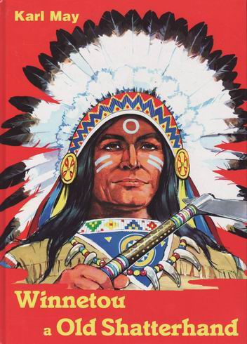
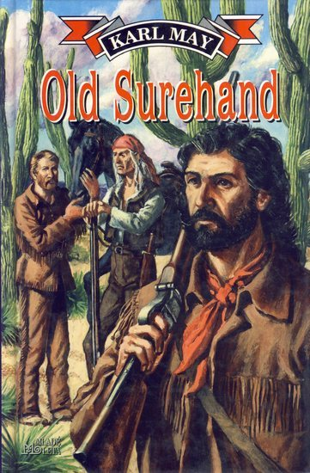
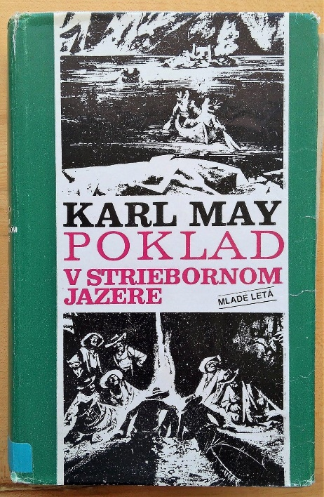
Karl May - diela
Poklad na Striebornom jazere
Winnetou - 1.,2, a 3. časť
Old Shatterhand
Old Surehand
Winnetou a miešanka Apanači
Winnetou a Old Firehand
Winnetou a Old Shatterhand v Údolí smrti
Poklad Aztékov
Pyramída boha Slnka

Slide 4
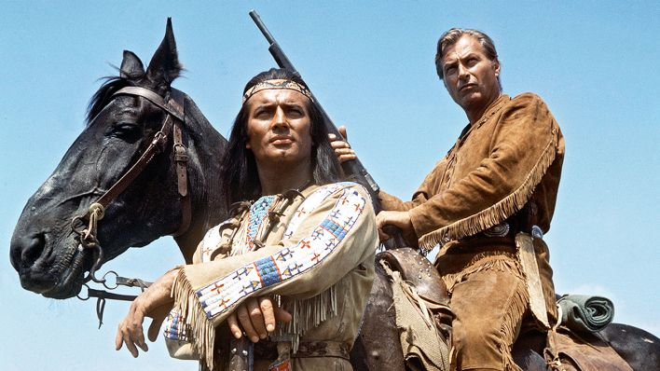
Karl May - filmy
Podľa románov Karla Maya bolo natočených veľa filmov. Najslávnejšia je séria Winnetou I. - III. a Poklad na Striebornom jazere. Hralo v nich mnoho slávnych hercov. Medzi inými Piere Brice - postava Winnetou, a Lex Barker ako Old Shatterhand. Svojou hudbou sa preslávil skladateľ Martin Böttcher.

Slide 5
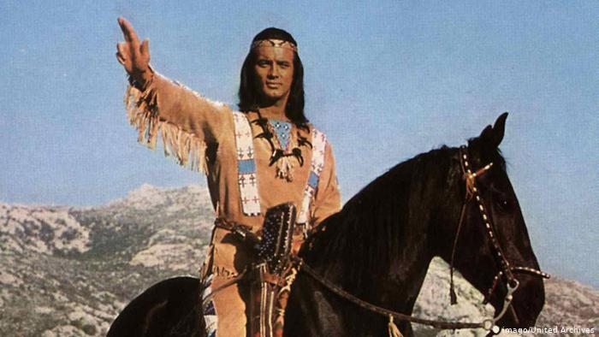
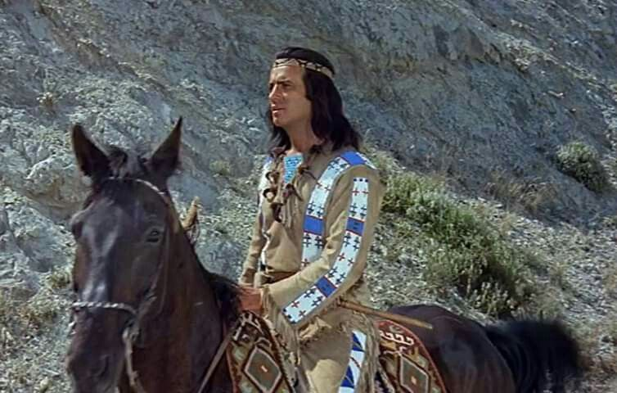
Winnetou
Winnetou je náčelník kmeňa Apačov -Meskalerov, ktorý zdedil po smrti svojho otca Inču-čunu nielen jeho funkciu, ale i striebornú pušku. Miluje svojho vraníka Ilčí a indiánsku dievčinu Ribannu z iného kmeňa, tá sa však na mierové účely vydá za iného. Winnetou je však tvrdý bojovník a takmer nadpozemská bytosť, takže aj túto ranu osudu zvládne. Má dvoch súrodencov - sestru Nšo-či a brata Old Shatterhanda, ktorého si do rodiny adoptoval výmenou krvných doštičiek. Práve v jeho náručí napokon ukončí svoju pozemskú púť...

Slide 6
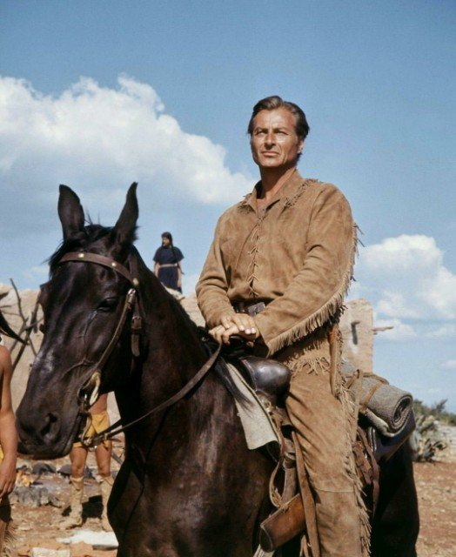
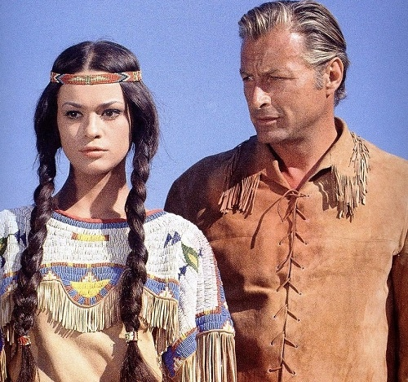
Old Shatterhand
Old Shatterhand (Drviaca Ruka) je tvrdý muž. Dokáže omráčiť nepriateľa jedným úderom päste, ale keď ide o rodinu, toleruje Winnetouovi aj nežné pomenovanie Šárlí. Obaja si dokážu povedať to podstatné upreným pohľadom a niekedy sú poriadne "ukecaní". K osobnostnému profilu fešného blonďáčika patrí ešte vraný kôň Hatátitla a nešťastná láska k Winnetouovej sestre Nšo-či.

Slide 7
Odpovedz ÁNO - NIE
Autor ukážky je nemeckého pôvodu. ÁNO – NIE
Krajiny, o ktorých písal poznal. ÁNO – NIE
Old Shatterhand, Frank, Jemmy a Winnetou majú právo rozhodovať o osude Utahov. ÁNO – NIE
Utahovia zakopali vojnovú sekeru. ÁNO – NIE
Old Firehand sa vybral dopredu ako zved. ÁNO – NIE

Slide 8
Odpovedz ÁNO - NIE
Indiáni a belosi vytvorili veľký trojuholník. ÁNO – NIE
Winnetou sňal z krku fajku mieru. ÁNO – NIE
Náčelník Yampa Utahov sa volal Veľký Šakal. ÁNO – NIE
Autor ukážky napísal aj Poklad na Striebornom jazere. ÁNO – NIE
Winnetou nazval Utahov červenými bratmi. ÁNO – NIE

Slide 9
Zapíšeme si!
literárny druh: epika
literárna forma: próza
literárny žáner: western
téma: Nepriateľstvo medzi Utahmi a belochmi.
idea: Boj za spravodlivosť, šľachetnosť človeka dokáže ukončiť dlhoročné nepriateľstvo.

Slide 10
Zapíšeme si!
hl. postava: Old Shatterhand
vedľ. postavy: Winnetou, Old Firehand, Veľký Vlk
druh rozprávania: ON-rozprávanie
Na dosiahnutie napätia autor využíva nezvyčajné prostredie, kontrast kladných a záporných hrdinov, výnimočného hlavného hrdinu, jednoduché vety, dialóg.

Slide 11
Western
druh románu, dobrodružné prozaické dielo, ktoré čerpá námet z čias osídľovania divokého západu, z prostredia kovbojov, Indiánov
jeho hlavnou myšlienkou je boj za spravodlivosť
známy je aj z filmovej tvorby

